Slide 1
Knowledge Discovery and Data
Presentator:蘇政柏

Slide 2
outline
資料與問題分析
資料前處理
所使用的工具及平台
網路架構
結果

Slide 3
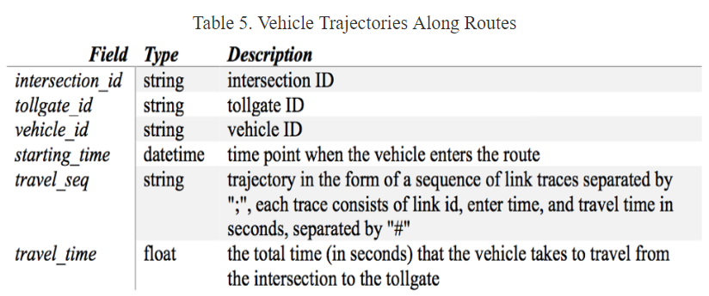
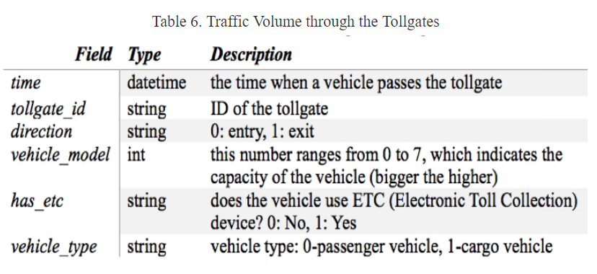
資料與問題分析

Slide 4
資料與問題分析
task1
Intersection | tollgate | Starting time | Travel seq | Travel time
B | 3 | 2016/7/19 00:14 | 105#2016-07-19 00:14:24#9.56; 100#2016-07-19 00:14:34#6.75; 111#2016-07-19 00:14:41#13.00; 103#2016-07-19 00:14:54#7.47; 122#2016-07-19 00:15:02#32.85 | 70.85
路徑是否單一?
預測單一路段簡化原本題目?

Slide 5
資料與問題分析
單一路徑
intercection | tollgate | Link id
A | 2 | 110 | 123 | 107 | 108 | 120 | 117
A | 3 | 110 | 123 | 107 | 108 | 119 | 114 | 118 | 122
B | 1 | 105 | 100 | 111 | 103 | 116 | 101 | 121 | 106 | 113
B | 3 | 105 | 100 | 111 | 103 | 122
C | 1 | 115 | 102 | 109 | 104 | 112 | 111 | 103 | 116 | 101 | 121 | 106 | 113
C | 3 | 115 | 102 | 109 | 104 | 112 | 111 | 103 | 122

Slide 6
資料前處理
資料切割
天氣資訊處理
特徵選擇
正則化

Slide 7
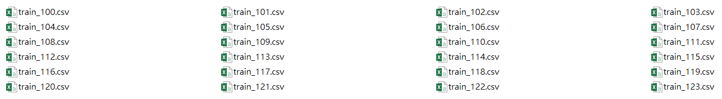
資料前處理:資料切割
日期 |  | 起始時間 | 行進時間
星期幾 | 連假 | 20分鐘時間窗格 | 行進時間
濾除雜訊

Slide 8
資料前處理:天氣資訊處理
date | hour | pressure | sea_pressure | wind_direction | wind_speed | temperature | rel_humidity | precipitation
2016/7/1 | 0 | 1000.4 | 1005.3 | 225 | 2.1 | 26.4 | 94 | 0
2016/7/1 | 3 | 1000.5 | 1005.3 | 187 | 2.7 | 29 | 76 | 0
2016/7/1 | 6 | 998.9 | 1003.7 | 212 | 2.9 | 31.7 | 67 | 0
2016/7/1 | 9 | 998.7 | 1003.5 | 244 | 2.7 | 31.6 | 59 | 0
2016/7/1 | 12 | 999.7 | 1004.5 | 222 | 1.3 | 29.9 | 68 | 0
2016/7/1 | 15 | 1000 | 1004.8 | 102 | 1.6 | 27.8 | 82 | 0
2016/7/1 | 18 | 998.8 | 1003.6 | 202 | 1.9 | 26 | 89 | 0
2016/7/1 | 21 | 1000.2 | 1005 | 334 | 2.2 | 25.5 | 90 | 0
2016/7/2 | 0 | 1001.6 | 1006.4 | 315 | 1.8 | 26.8 | 82 | 0
2016/7/2 | 3 | 1002.4 | 1007.2 | 46 | 3.2 | 30 | 70 | 0
2016/7/2 | 6 | 1001.3 | 1006.2 | 37 | 2.2 | 29.3 | 80 | 1
7~9月均溫
7~9月降雨量
來猜猜看這是哪裡吧

Slide 9
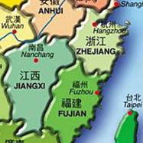
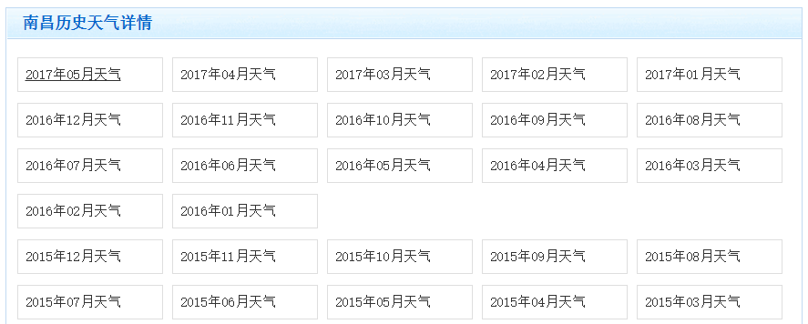

資料前處理:天氣資訊處理

Slide 10
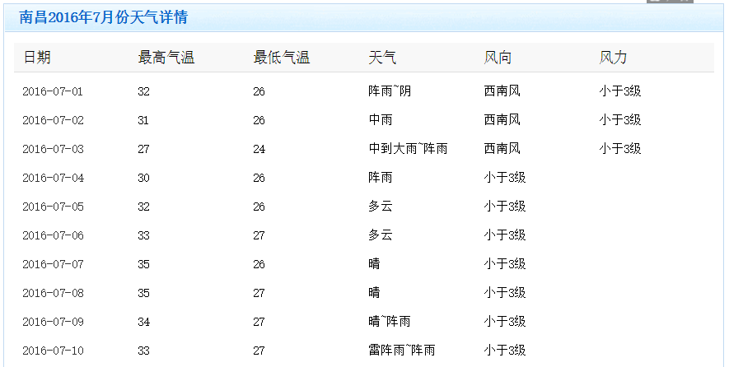
資料前處理:天氣資訊處理
晴 | 0
多雲 | 2
陰 | 4
小雨 | 6
陣雨 | 6
中雨 | 8
大雨 | 10
暴雨 | 12
取三地算平均分數

Slide 11
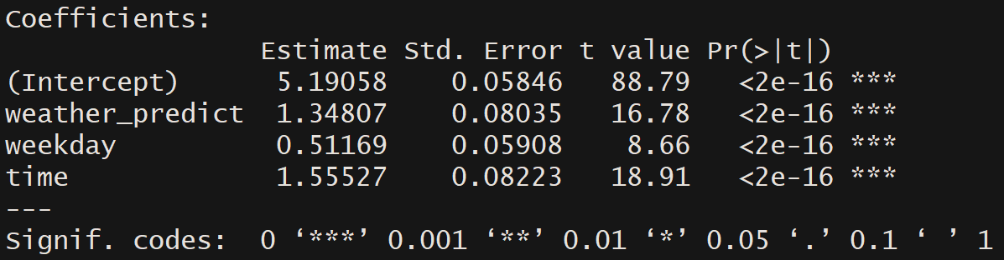

資料前處理-特徵選擇
日期 |  | 起始時間 | 行進時間 | 天氣分數
星期幾 | 連假 | 20分鐘時間窗格 | 行進時間 | 天氣分數

Slide 12
資料前處理-正則化
特徵 |  |  | 目標
星期幾 | 20分鐘時間窗格 | 天氣分數 | 行進時間
0~1 | 0~1 | 0~1 | 不正則化

Slide 13

所使用的工具及平台
CUDA:
運算加速
讓每台電腦都成為超級電腦

Slide 14

所使用的工具及平台
優勢:
支援CUDA GPU加速
Google開發，版本升級穩定
安裝容易
使用人數眾多
使用容易

Slide 15
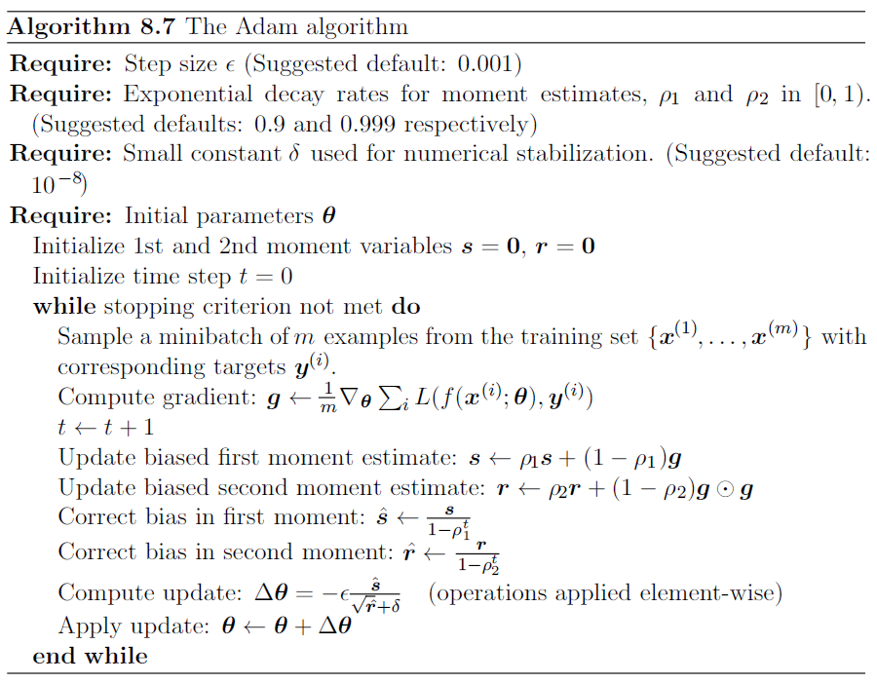

網路架構
$$error=\left|predict−target\right|∗10$$

Slide 16
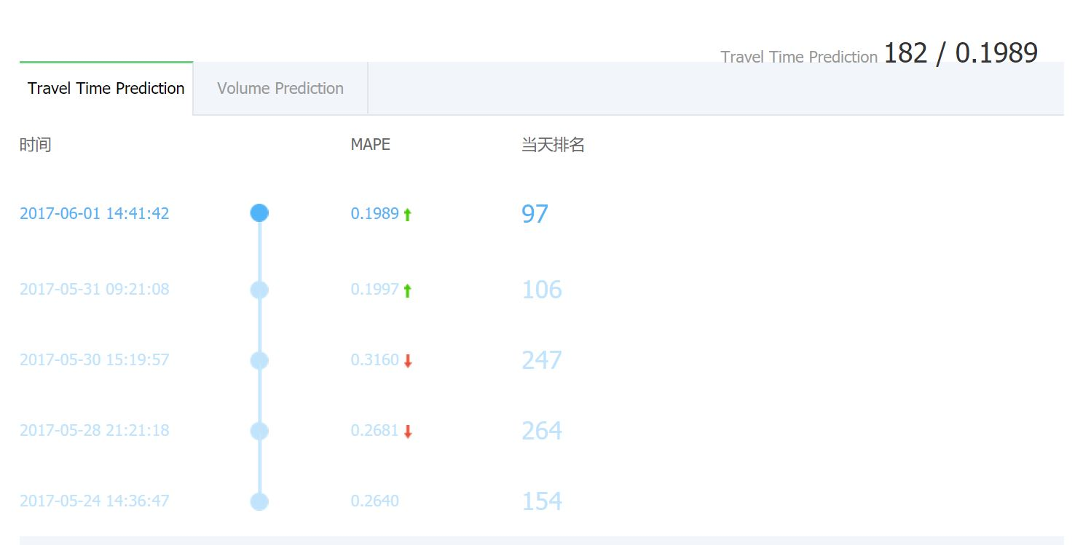
結果

Slide 17
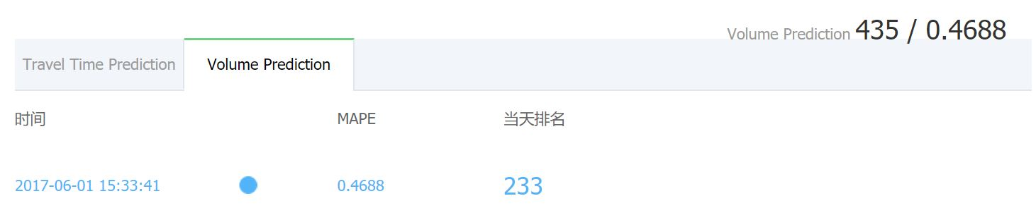
結果

